Slide 1
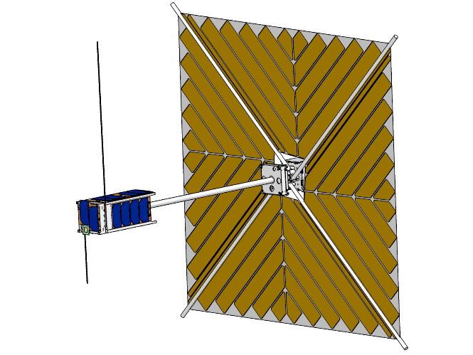
5R8G 運用手順書
OrigamiSat-1
5R8G 運用手順書
文書管理番号 |  | 改訂番号 | Ver. 0.1
作成年月日 | 2018/12/26
作成者 | 井手亮我

Slide 2
改訂履歴
Ver. 0.1 2018/12/26 書式のみ作成 井手

Slide 3
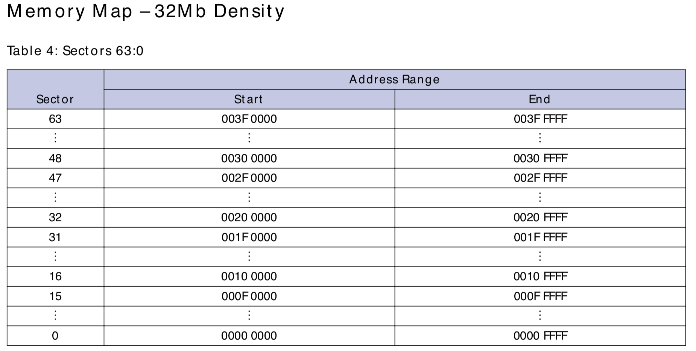
FROM構成
運用で使う範囲
FROMは0-63の64個のセクターに分かれている
運用では1-63を使う
1セクターで最大 65535byte のデータを格納できる
FROMのデフォルトの値は0xFF

Slide 4
FROM使い方
5R8Gではデータ格納アドレスを
・Roop Address
・Jump Address
の2つを用いて管理している。これらは地上局から変更可能
初期値
Roop add = 0x1000
Jump add = 0x2000

Slide 5
プリアンブルについて
5R8Gではアンプの発熱の問題から
・Downlink time 10s
・Rest time 5s
としている。これらは地上局から変更可能
アンプのON, OFF切替時にパケット落ちする可能性やデータ復元精度を高める事を
目的として、ダウンリンク時にプリアンブルを5R8G内で追加している
① セクター内のデータ終了検知
FROMのデフォルト値は0xFFであり、5.8のPICの最大バッファ(経験から値を決定)
である96byteの2倍＝192byteの0xFFを送信すると
0x0D, 0x0A (改行コード) 0x30 0x31 (この組み合わせが100個) 0x0D, 0x0A
が送られる
② Downlink Rest
10s以上の送信行うと
0x0D, 0x0A, 0x41 0x42(この組み合わせが100個) 0x0D, 0x0A
が送られる

Slide 6
サムネイル ダウンリンクデータ
サムネイルは20~50kb程度を予想しており、これは1セクタ内に収まる
FF | 20 | FF | D8 | data | FF | D9 | タイムスタンプ | FF | 1E
SOI(Original)
SOI(JPEG)
EOI
EOF
FF | ... | 0D | 0A | 30 | 31 | ... | 00 | 0D | 0A | 30 | 31 | ... | 0D | 0A
FROM デフォ値
送信終了プリアンブル
送信再開プリアンブル
192byte
30, 31が計200byte
本来0D0Aが来るはずだが、アンプをOFFにする影響からか00がよく来る
画像復元にはFFD8~FFD9までのデータが必要。FFD9以降のデータはあっても
問題ない。（JPEGはFFD9までで読むのをやめる）

Slide 7
8分割画像 FROM構成 例(Roop, Jumpによって変動)
16 |  |  |  |  | FFD9 | .. | FF1E | FFFF | ..
15 | FF27
14 |  |  |  |  | FF1E | FFFF | ..
13 | FF26
12 |  |  |  |  | FF1E | FFFF | ..
11 | FF25
10 |  |  |  |  | FF1E | FFFF | ..
09 | FF24
08 |  |  |  |  | FF1E | FFFF | ..
07 | FF23
06 |  |  |  |  | FF1E | FFFF | ..
05 | FF22
04 |  |  |  |  | FF1E | FFFF | ..
03 | FF21
02 | .. |  |  |  | FF1E | FFFF | ..
01 | FF20 | FFD8 | ..

Slide 8
8分割画像 ダウンリンクデータ
8分割画像はサイズによってはRestプリアンブルが入る可能性がある
FF | 20 | FF | D8 | data | FF | D9 | タイムスタンプ | FF | 1E
SOI(Original)
SOI(JPEG)
EOI
EOF
FF | ... | 0D | 0A | 30 | 31 | ... | 00 | 0D | 0A | 30 | 31 | ... | 0D | 0A
FROM デフォ値
送信終了プリアンブル
送信再開プリアンブル
192byte
30, 31が計200byte
FF | ... | 0D | 0A | 41 | 42 | ... | 00 | 0D | 0A | 41 | 42 | ... | 0D | 0A
FROM デフォ値
送信終了プリアンブル
送信再開プリアンブル
192byte
41, 42が計200byte

